Slide 1
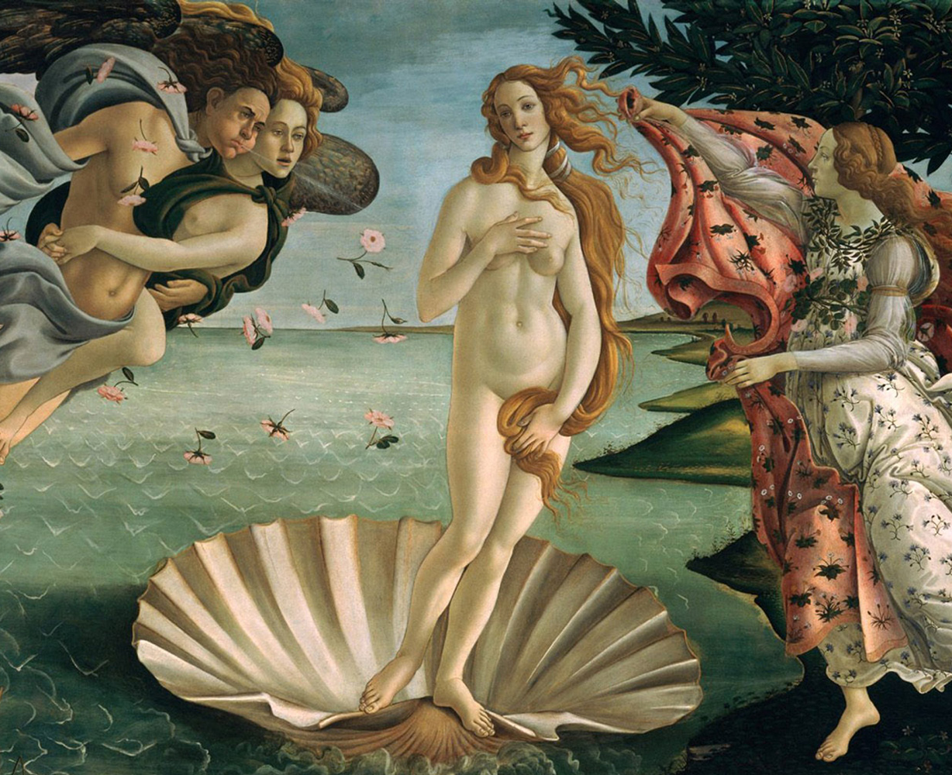
ИНТЕРФЕЙС ИСС по Искусству
Выполнили:
Витковская С.И.
Готин. И.А.
Дьяков И.В.
Заломов Р.А.
Кимстач Д.Б.
Мойсевич А.В.

Slide 2

Цель:
Разработка мультимодального, адаптируемого интерфейса интеллектуальной справочной системы по искусству и оформление его документации

Slide 3
Задачи
Индивидуальная разработка компонентов интерфейса
Создание фрагмента БЗ, необходимого для работы компонентов
Объединение компонентов в полноценный интерфейс ИСС
Оформление документации

Slide 4



ВЫБОР инструментов

Slide 5
1
2
3
Кимстач Д. Б.
Компонент авторизации пользователя
Заломов Р. А.
Компонент
управления настройками
Витковская С.И.
Компонент управления
диалогами
4
5
6
Дьяков И. В.
Компонент
ввода
Мойсевич А. В.
Компонент-помощник
Готин И. А.
Компонент
вывода

Slide 6
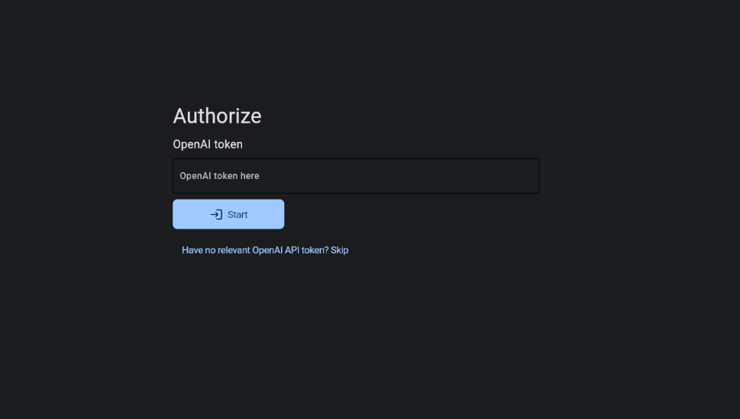
ОКНО АВТОРИЗАЦИИ

Slide 7
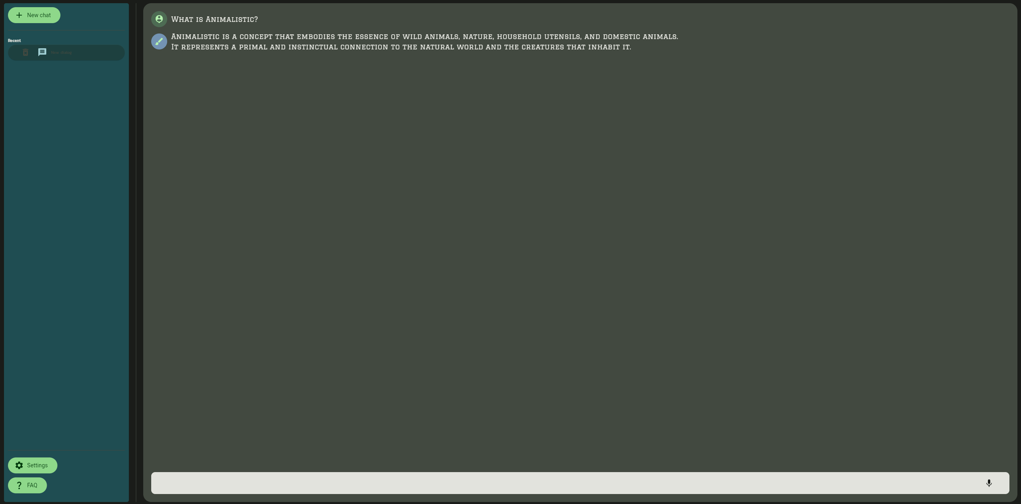
ГЛАВНОЕ ОКНО

Slide 8
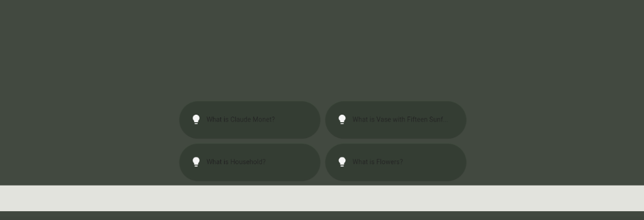
ПОДСКАЗКИ

Slide 9
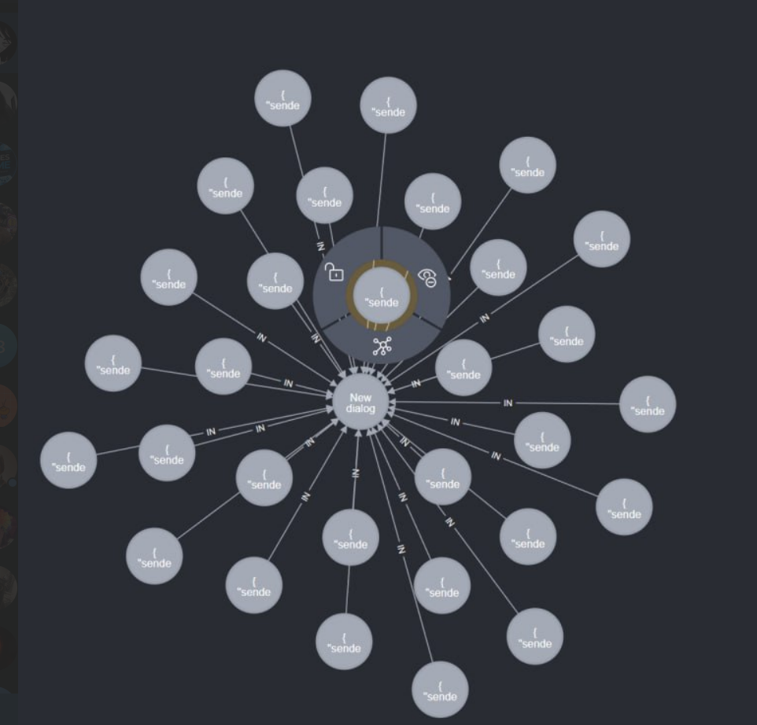
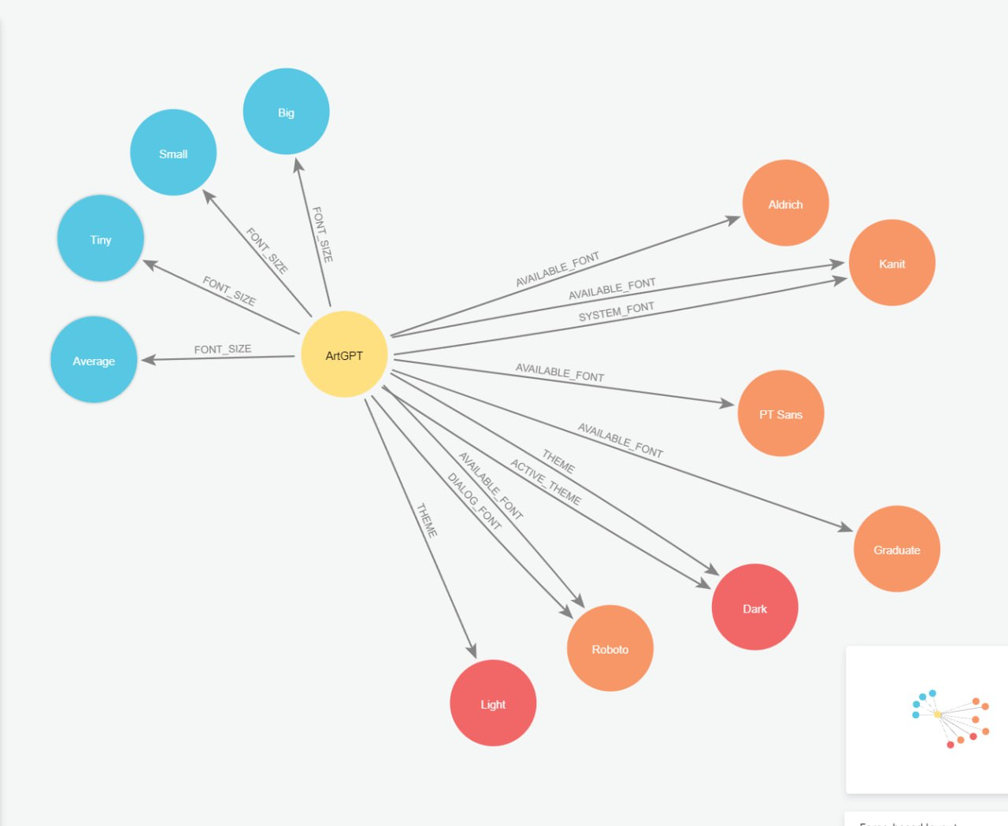
ФРАГМЕНТЫ БЗ

Slide 10

ДОКУМЕНТАЦИЯ

Slide 11
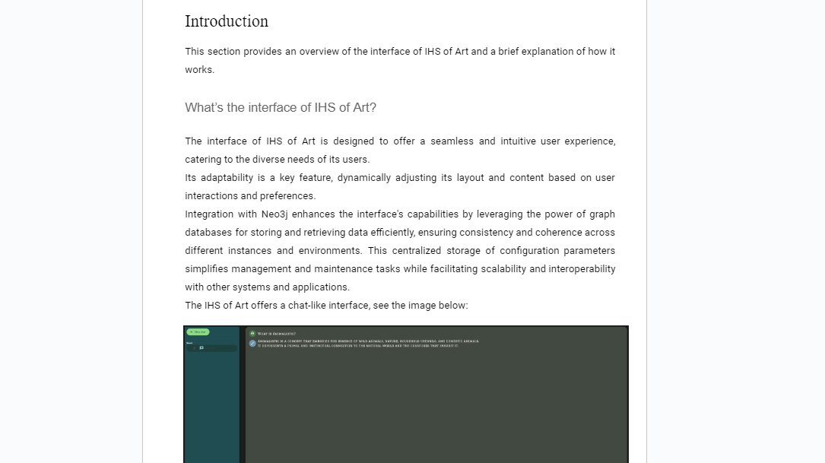
Ссылка на документацию

Slide 12
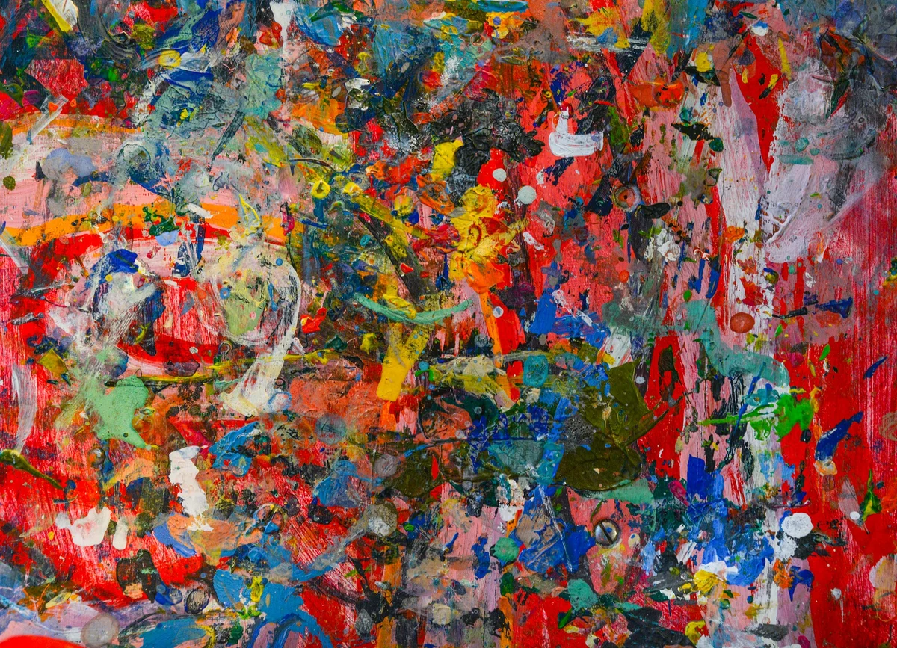
РЕЗУЛЬТАТы
Требование мультимодальности удовлетворено реализацией нескольких способов ввода
Оформлена документация
Адаптивность – возможностью изменения цветовой темы
Присутствует вспомогательный компонент в виде подсказок

Slide 13

Направления развития
Внедрение возможности настройки цветовой темы интерфейса путем выбора цветов для конкретных компонентов или выбора одной из предложенных подборок;
Внедрение автоматической сортировки диалогов в зависимости от частоты их использования;
Внедрение новых способов ввода, например жестами, имитирующими набор текста на клавиатуре и т.д.;
Внедрение возможности хранения и обработки видео, наравне с изображениями;
Подстраивание подсказок под интересы пользователя, основываясь на истории чата.

Slide 14
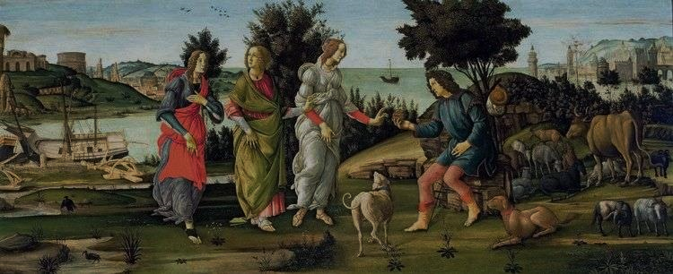
СПАСИБО ЗА ВНИМАНИЕ

